Slide 1
基础设施事件管理流程培训
培训讲师：
培训日期：

Slide 2
01
培训目标及培训要求
02
应急流程
03
M1模组停送电流程
04
M2模组停送电流程
05
M4模组停送电流程

Slide 3
培训目标及培训要求
培训目标
本课程针对润泽科技数据中心IDC部门运维团队人员进行，旨在加强润泽科技数据中心IDC运维人员在发生市电中断时的应急组织实施，增强运维人员的应急能力，确保数据中心安全稳定运行。
培训要求
参训人员需要明确当发生市电中断时本人所处的岗位及岗位职责，上级、下级的通报。确保现场操作人员对应急实施步骤能够熟知熟会。参训人员需要掌握当A-5数据中心各模组市电异常供电中断时，能够及时对系统进行全面检查，确认系统通过主/备路自动切换恢复机房正常供电。当系统重要节点主/备路自动切换失败时，可以快速通过手动应急切换，能够安全操作及时恢复机房正常供电。

Slide 4
01
培训目标及培训要求
02
应急流程
03
M1模组停送电流程
04
M2模组停送电流程
05
M4模组停送电流程

Slide 5
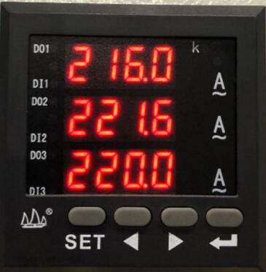
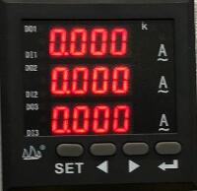
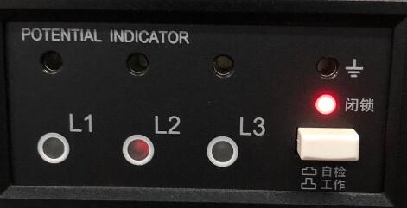
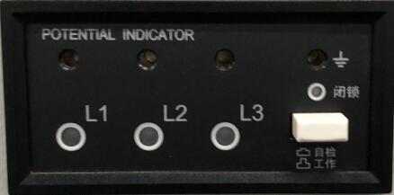

应急流程
应急启动条件
01
01
01
201、202路市电电源在未经事先通报的情况下异常供电中断，包括人为或非人为因素导致的
201、202路市电电源在未经事先通报的情况下异常供电中断，包括人为或非人为因素导致的
201、202路市电电源在未经事先通报的情况下异常供电中断，包括人为或非人为因素导致的
02
02
02
由于配电所内部设备故障，导致的201/202路母线段异常供电中断，包括人为或非人为因素导致的
由于配电所内部设备故障，导致的201/202路母线段异常供电中断，包括人为或非人为因素导致的
由于配电所内部设备故障，导致的201/202路母线段异常供电中断，包括人为或非人为因素导致的

Slide 6
应急流程
监控
监控值守
通报
油机操作
并机状态检查
启动未并机成功油机
10KV倒闸
操作
监护制冷设备启动
制冷系统操作
蓄冷罐放冷
精密空调检查
恢复供电恢复制冷系统
设备巡检
供电系统检查
制冷系统检查
安消防系统检查
人员分配
岗位协调
应急事件决策
班长

Slide 7
01
培训目标及培训要求
02
应急流程
03
M1模组停送电流程
04
M2模组停送电流程
05
M4模组停送电流程

Slide 8


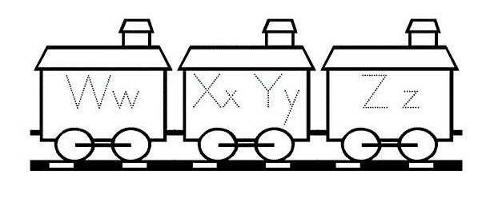
M1模组停送电流程
M1模组10KV运行方式
A、B 两路市电分段运行互为备用，201、202 开关合闸，245 开关分闸。
201
203
245
245-5
204
202
闭锁备自投压板打开状态，具备备自投功能。
A路市电
B路市电
A路油机电源为A2东侧3#环网柜供电
B路油机电源
双路市电无压无流主用油机自动启动并机，输出至模组内 203 开关。主用油机不满足带载能力手动启动备用油机带载。

Slide 9
M1模组停送电流程
A5-M1模组市电停送电应急预案
01
A路市电停送电应急预案
02
B路市电停送电应急预案
03
A、B路市电停送电应急预案

Slide 10
M1模组停送电流程
M1
模组 A 路市电停送电流程
1
停电
母联自投：自动断开201开关，闭合245开关
2
自投失败：手动断开201开关，闭合245开关
1
市电得电正常，得到专业工程师及以上级别领导市电恢复指令。
送电
2
手动断开 245 开关，闭合 201 开关。

Slide 11
M1模组停送电流程
A5-M1模组市电停送电应急预案
01
A路市电停送电应急预案
02
B路市电停送电应急预案
03
A、B路市电停送电应急预案

Slide 12
M1模组停送电流程
M1
模组 B 路市电停送电流程
1
停电
母联自投：自动断开 202 开关，闭合 245 开关。
2
自投失败：手动断开 202 开关，闭合 245 开关。
1
市电得电正常，得到专业工程师及以上级别领导市电恢复指令。
送电
2
手动断开 245 开关，闭合 202 开关。

Slide 13
M1模组停送电流程
01
A路市电停送电应急预案
02
B路市电停送电应急预案
03
A、B路市电停送电应急预案

Slide 14
M1模组停送电流程
M1 模组双路市电断电流程
1
油机自动启动，检查 5 台油机并机成功，输出至 M1 模组 203开关。若主用油机不能满足带载能力，手动至 M4 并机柜一键启动备用 6 台油机，输出至 M1 模组 204 开关。
2
断开所有馈线开关，断开 201、202 断路器开关并退出小车至实验位。
3
若主用 5 台油机满足带载能力，使用主用 5 台油机带载，203开关摇入至运行位，闭合开关。闭合 245 开关，依次闭合所有馈线开关。
4
若主用5台油机不能满足带载能力，使用备用 6台油机带载，204 开关摇入至运行位，闭合开关。闭合 245 开关，依次间隔 6 秒闭合所有馈线开关。

Slide 15
M1模组停送电流程
1
M1 模组双路市电断电恢复流程
主用 5 台油机带载恢复流程
市电得电正常，得到专业工程师及以上级别领导市电恢复指
令。
2
闭合备自投压板。断开所有馈线开关，断开 245 开关。断开
203 开关，并退出小车至实验位。
3
201、202 小车摇入至运行位，闭合开关。依次闭合所有馈
线开关。
1
备用 6 台油机带载恢复流程
市电得电正常，得到专业工程师及以上级别领导市电恢复指
令。
2
闭合备自投压板。断开所有馈线开关，断开 245 开关。断开
204 开关，并退出小车至实验位。
3
201、202 小车摇入至运行位，闭合开关。依次闭合所有馈
线开关。

Slide 16
01
培训目标及培训要求
02
应急流程
03
M1模组停送电流程
04
M2模组停送电流程
05
M4模组停送电流程

Slide 17
M2模组停送电流程
M2模组10KV运行方式
A、B 两路市电分段运行互为备用，201、202 开关合闸，245 开关分闸。
201
203
245
245-5
204
202
闭锁备自投压板闭合状态，不具备备自投功能。
A路市电
A路油机电源为A2西侧1#环网柜供电
B路油机电源
B路市电
双路市电无压无流主用油机自动启动并机。输出至模组内 204 开关。203 开关改为馈线，为 A2 西侧 1#环网柜供电。

Slide 18
M2模组停送电流程
01
A路市电停送电应急预案
02
B路市电停送电应急预案
03
A、B路市电停送电应急预案

Slide 19
M2模组停送电流程
M2
模组 A 路市电停送电流程
1
停电
通知 A2 数据中心 A2 西侧 1#环网柜停电，并进行应急处理。
2
手动断开 201 开关，断开 203 开关并退出小车至实验位，闭合 245 开关。
1
送电
市电得电正常，得到专业工程师及以上级别领导市电恢复指
令。
2
手动断开 245 开关，闭合 201 开关。
3
M2 模组 A 路 UPS 电池无充电电流，203 小车摇入至运行位，闭合开关。通知 A2 人员 1#环网柜已送电，可以恢复市电操作。

Slide 20
M2模组停送电流程
01
A路市电停送电应急预案
02
B路市电停送电应急预案
03
A、B路市电停送电应急预案

Slide 21
M2模组停送电流程
M2
模组 B 路市电停送电流程
1
手动至 M4 并机柜启动 M2 油机，至少满足 3 台油机并机成功。输出至模组内 204 开关
停电
2
依次断开 221、222、223、224、225、开关，断开 202 开关并退出小车至实验位，245-5 小车退出至试验位。
3
204 开关摇入至运行位，闭合开关。依次闭合 221、222、223、224、225、开关。
1
送电
市电得电正常，得到专业工程师及以上级别领导市电恢复指
令。
2
手动断开 221、222、223、224、225 开关。断开 204 开关，并摇出小车至实验位。202 开关摇入至运行位，闭合开关。依次闭合 221、222、223、224、225 开关。
3
设备运行正常，关闭柴油发电机。

Slide 22
M2模组停送电流程
01
A路市电停送电应急预案
02
B路市电停送电应急预案
03
A、B路市电停送电应急预案

Slide 23
M2模组停送电流程
1
M2
模组 双 路市电停送电流程
油机自动启动，检查 5 台油机并机成功，输出至 M2 模组 204开关。
停电
2
断开所有馈线开关，断开 201、202、203 断路器开关并退出小车至实验位。
3
204 开关摇入至运行位，闭合开关。闭合 245 开关，依次间隔 6 秒闭合所有馈线开关。
1
市电得电正常，得到专业工程师及以上级别领导市电恢复指
令。
2
送电
断开所有馈线开关，断开 245 开关。断开 204 开关，并退出小车至实验位。
3
201、202 小车摇入至运行位，闭合开关。依次闭合所有馈
线开关。
4
M2 模组 A 路 UPS 电池无充电电流，203 小车摇入至运行位，闭合开关。通知 A2 人员 1#环网柜已送电，可以恢复市电操作。

Slide 24
01
培训目标及培训要求
02
应急流程
03
M1模组停送电流程
04
M2模组停送电流程
05
M4模组停送电流程

Slide 25
M4模组停送电流程
M4模组10KV运行方式
A、B 两路市电分段运行互为备用，201、202 开关合闸，245 开关分闸。
201
203
245
245-5
204
202
闭锁备自投压板闭合状态，不具备备自投功能。
A路市电
A路油机电源为A2东侧3#环网柜供电
B路油机电源
B路市电
双路市电无压无流主用油机自动启动并机。输出至模组内 204 开关。203 开关改为馈线，为 A2 东侧 3#环网柜供电。

Slide 26
M4模组停送电流程
01
A路市电停送电应急预案
02
B路市电停送电应急预案
03
A、B路市电停送电应急预案

Slide 27
M4模组停送电流程
M4
模组 A 路市电停送电流程
1
停电
通知 A2 数据中心 A2 东侧 3#环网柜停电，并进行应急处理。
2
手动断开 201 开关，断开 203 开关并退出小车至实验位，闭合 245 开关。
1
送电
市电得电正常，得到专业工程师及以上级别领导市电恢复指
令。
2
手动断开 245 开关，闭合 201 开关。
3
M4 模组 A 路 UPS 电池无充电电流，203 小车摇入至运行位，闭合开关。通知 A2 人员 3#环网柜已送电，可以恢复市电操作。

Slide 28
M4模组停送电流程
01
A路市电停送电应急预案
02
B路市电停送电应急预案
03
A、B路市电停送电应急预案

Slide 29
M4模组停送电流程
M4
模组 B 路市电停送电流程
1
手动至 M4 并机柜启动 M4 油机，至少满足 3 台油机并机成功。输出至模组内 204 开关
停电
2
依次断开 221、222、223、224、225、开关，断开 202 开关并退出小车至实验位，245-5 小车退出至试验位。
3
204 开关摇入至运行位，闭合开关。依次闭合 221、222、223、224、225、开关。
1
送电
市电得电正常，得到专业工程师及以上级别领导市电恢复指
令。
2
手动断开 221、222、223、224、225 开关。断开 204 开关，并摇出小车至实验位。202 开关摇入至运行位，闭合开关。依次闭合 221、222、223、224、225 开关。
3
设备运行正常，关闭柴油发电机。

Slide 30
M4模组停送电流程
01
A路市电停送电应急预案
02
B路市电停送电应急预案
03
A、B路市电停送电应急预案

Slide 31
M4模组停送电流程
1
M4
模组 双 路市电停送电流程
油机自动启动，检查 5 台油机并机成功，输出至 M4 模组 204开关。
停电
2
断开所有馈线开关，断开 201、202、203 断路器开关并退出小车至实验位。
3
204 开关摇入至运行位，闭合开关。闭合 245 开关，依次间隔 6 秒闭合所有馈线开关。
1
市电得电正常，得到专业工程师及以上级别领导市电恢复指
令
2
送电
断开所有馈线开关，断开 245 开关。断开 204 开关，并退出
小车至实验位。
3
201、202 小车摇入至运行位，闭合开关。依次闭合所有馈
线开关。
4
M4 模组 A 路 UPS 电池无充电电流，203 小车摇入至运行位，闭合开关。通知 A2 人员 3#环网柜已送电，可以恢复市电操作。

